Slide 1


ca-1. プロセッサ，マシン語
（コンピュータ・アーキテクチャ演習）
URL: https://www.kkaneko.jp/cc/ca/index.html
金子邦彦

Slide 2
アウトライン
1-1 プロセッサ
1-2 マシン語と実行型ファイル
1-3 ソースファイルとビルド
1-4 Visual Studio でビルドと実行

Slide 3
1-1 プロセッサ

Slide 4
コンピュータの入力と出力
人間や
他のコンピュータ
入力
人間
出力
コンピュータ

Slide 5
ハードウエアとソフトウエア
アプリケーション
オペレーティングシステム
ソフトウエア
プロセッサ，メモリ
その他，入力装置，出力装置など
ハードウエア

Slide 6
1-1 プロセッサ
プロセッサは，コンピュータの中で，計算，制御を担う

Slide 7
1-2 マシン語と
実行型ファイル

Slide 8
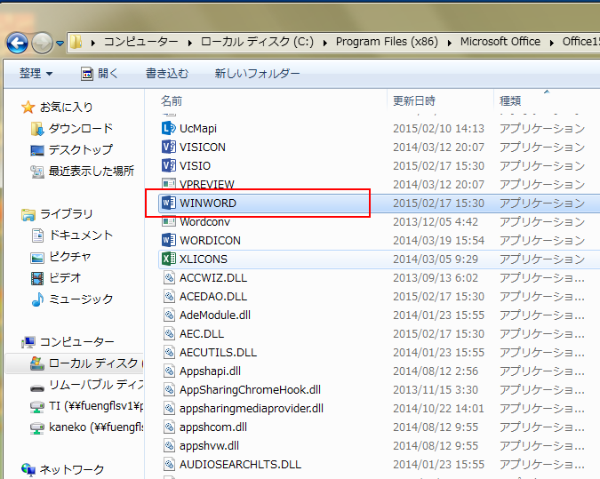

実行型ファイルの例
Word
のプログラム
のファイル

Slide 9
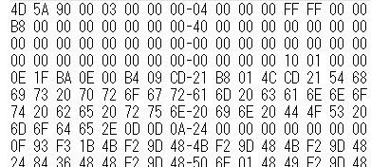
マシン語とは
実行型ファイルの中身は
マシン語
プログラム
のファイル
マシン語とは
プロセッサで実行される命令の言語

Slide 10
1-2 マシン語と実行型ファイル
マシン語とは，プロセッサが実行できる言語のこと．プロセッサごとに異なる
実行型ファイルは，マシン語が格納されたファイル．実行ファイル，実行形式ファイルともいう

Slide 11
1-3 ソースファイルとビルド

Slide 12
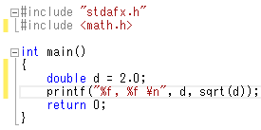
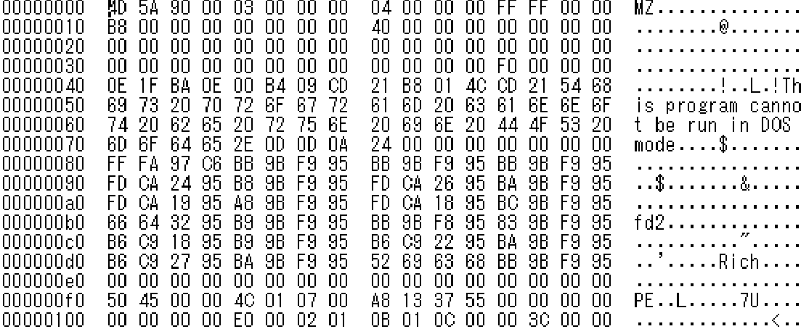
ソースファイルとビルド
ビルドとは，一般のプログラミング言語のソースファイルから，マシン語の入った実行型ファイルを生成すること
ビルド
実行型ファイル
ソースファイル
C言語などの
プログラミング言語
マシン語

Slide 13
1-3 ビルド
ビルド（コンパイルともいう）とは，ソースファイルから，実行型ファイルを生成すること
ソースファイルがエラーを含むときは，実行型ファイルは生成されない

Slide 14
1-4 Visual Studio でビルドと実行

Slide 15
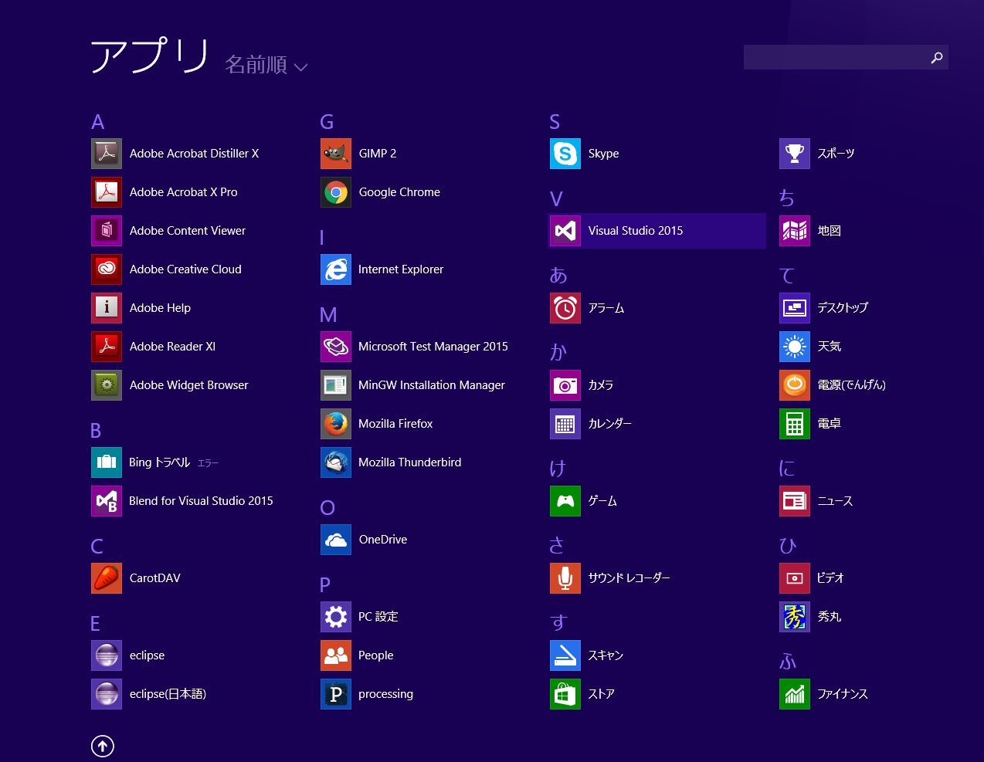
Visual Studioの起動手順
・スタートメニューを使って，Visual Studioを起動
・初回起動設定に数分かかる

Slide 16
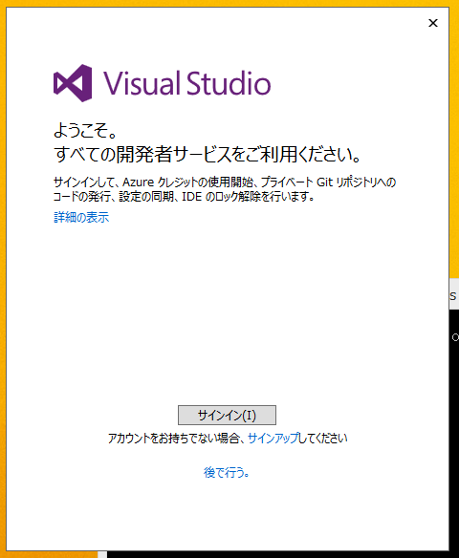
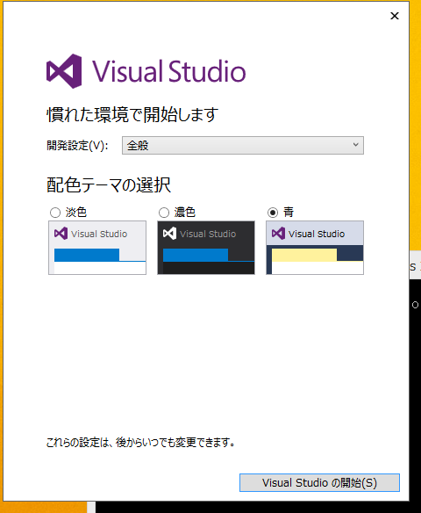
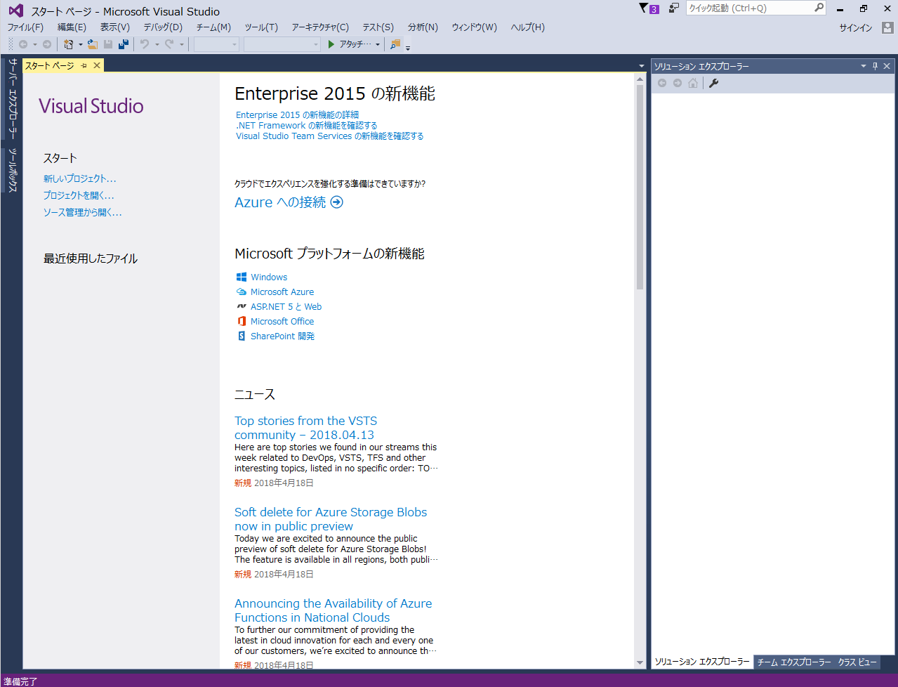
Visual Studioの初回起動設定（初回起動時のみ）
① 「後で行う。」
を選んでおく
② 「Visual Studio の開始」をクリック
③ Visual Studio の画面が開く

Slide 17
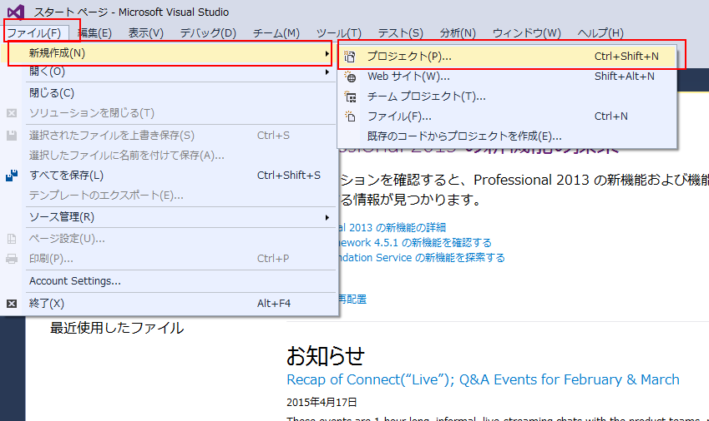
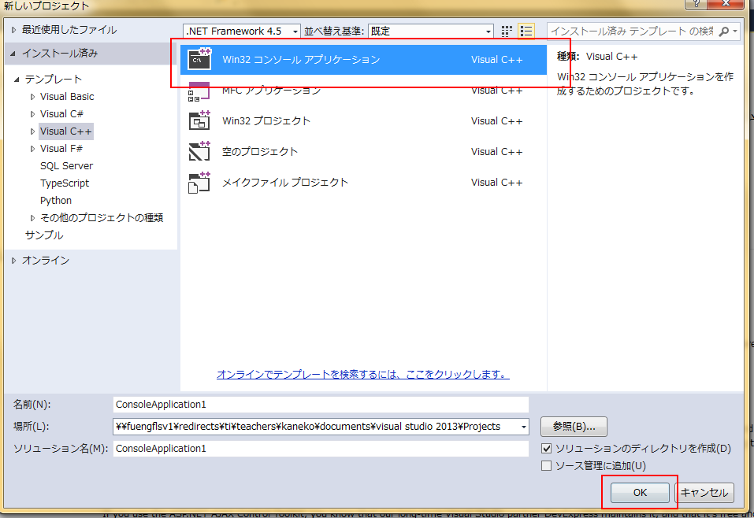
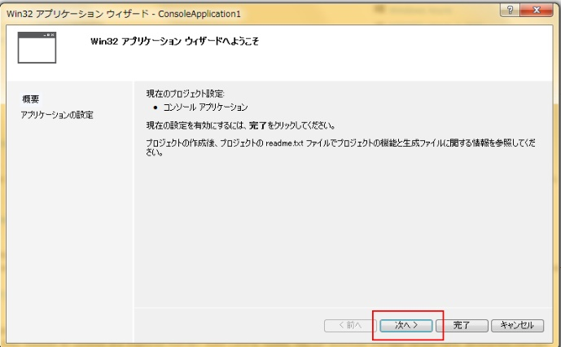
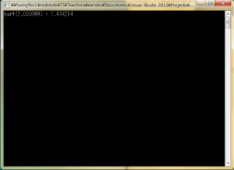
Visual Studioで Win 32 コンソールアプリケーション用プロジェクトの新規作成 (1/2)
名前は変えなくてもよい
① 「ファイル」→
「新規作成」
→「プロジェクト」
② 「Visual C++」→
「Win32コンソールアプリケーション」→「OK」
③ 「次へ」
※ 次ページに続く
Win32コンソールアプリケーションとは，起動すると，Win32コンソール（例えば右図）が開くアプリのこと

Slide 18
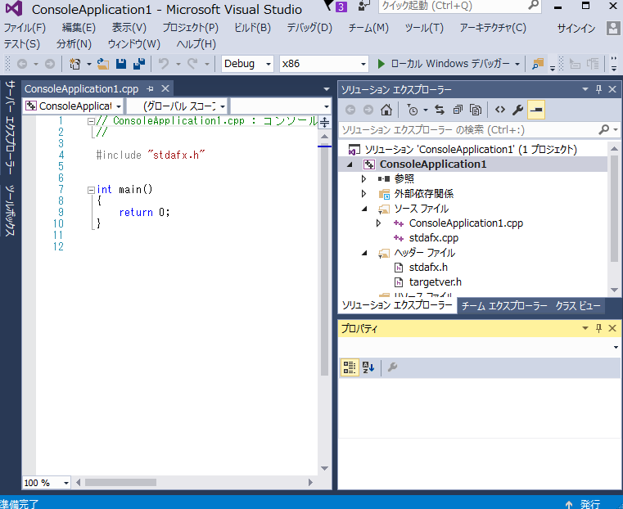
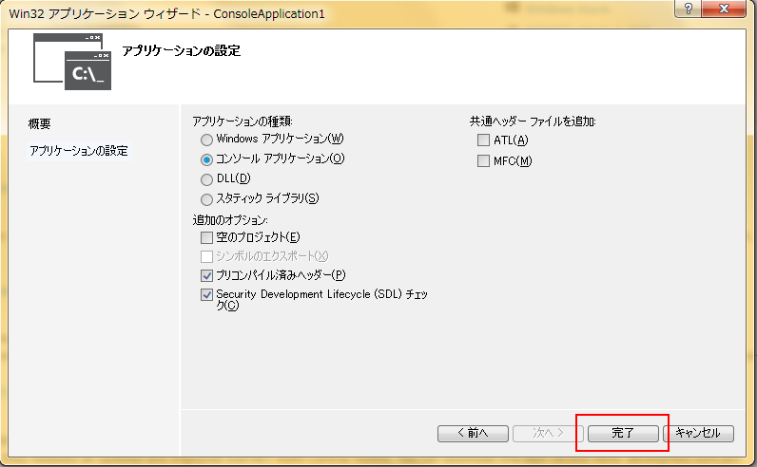
Visual Studioで Win 32 コンソールアプリケーション用プロジェクトの新規作成 (2/2)
④ 「完了」をクリック
⑤ プロジェクトが新規作成されるので確認

Slide 19
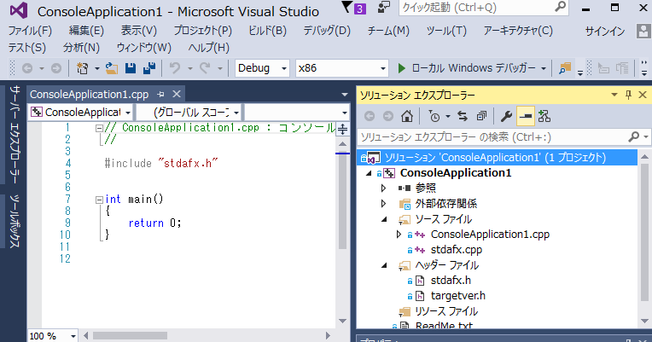
Visual Studioの Win 32 コンソールアプリケーション用プロジェクト
２つのソースファイルが
自動で作成されている
※ ここでは，stdafx.cpp は（システム用なので）
編集することはない。もう１つの方を使う。

Slide 20
Visual Studioの Win 32 コンソールアプリケーション用プロジェクト
編集中のファイル名が表示
ソースファイルを
クリックすると
エディタが
自動で開く
※ Win32 コンソールアプリケーション用プロジェクトを新規作成したとき，エディタが自動で開くので，そのまま使ってよい

Slide 21
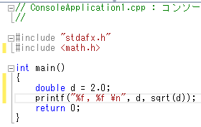
Visual C++ のソースファイル例
← 1行追加
← ２行追加
自動生成されたソースコードを活用（追加するだけ）

Slide 22
Visual C++ のソースファイル例
変数 d に，値 2.0 をセット
変数 d の平方根の計算。結果の表示
※ 「d = 2」と書かずに「d = 2.0」と書くのは，
小数付きの数として計算したい（整数ではない）ときの
C, C++ 言語での流儀

Slide 23
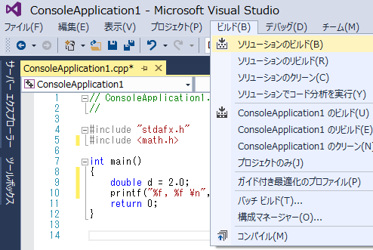
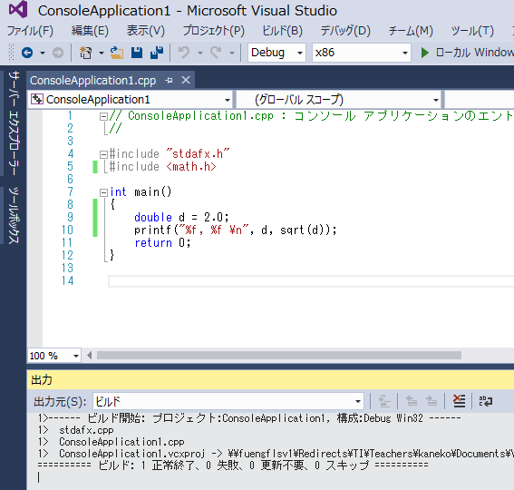
Visual Studioでのビルド手順
① 「ビルド」
→ 「ソリューションのビルド」
② 必ず「１ 正常終了，０ 失敗」の表示を確認
ビルド：１ 正常終了，０ 失敗

Slide 24
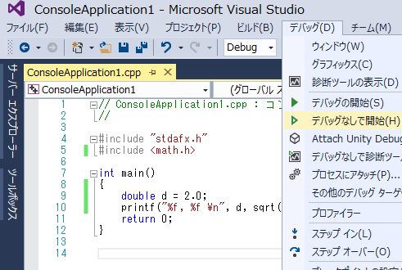
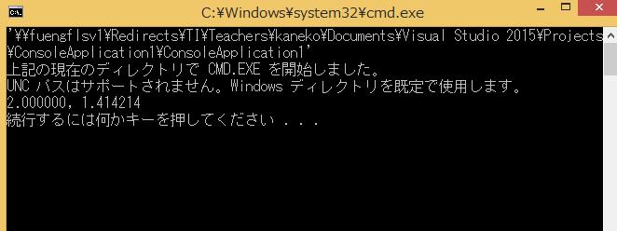
Visual Studioでの実行手順
① 「デバッグ」
→ 「デバッグなしで開始」
② Win32 コンソールが開く
（何かキーを押して終了）
ビルドが正常終了したら，
実行できる

Slide 25
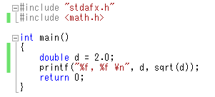
演習
Visual Studioのエディタを使って，ソースファイルを編集しなさい
ビルドしなさい．
ビルドのあと「１ 正常終了，０ 失敗」の表示を確認しなさい → 表示されなければ，プログラムのミスを自分で確認し，修正して，ビルドをやり直す
実行しなさい．
実行結果を確認したら，Win32 コンソールで任意のキーを押して，Win32 コンソールを閉じなさい
← 1行追加
← ２行追加

